Slide 1
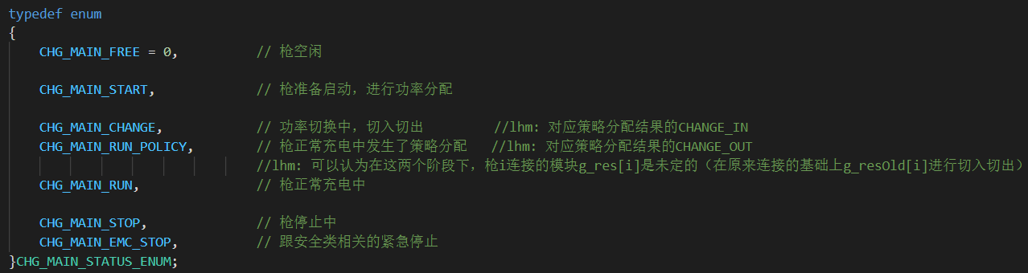
static FULSH_DATA_STRUCT g_flushData = {0}; // 刷新数据//lhm: AC接触器
static PWR_PRI_STRUCT g_pwrPri = {0}; //lhm: 整流柜控制参数
static UNIT_PARA_STRUCT g_unitPara = {0}; // 整流柜参数//lhm: 设定参数
static CHG_INFO_STRUCT g_chgInfo[GUN_DC_MAX_NUM] = {0}; // 枪数据
static CHG_POLICY_RES_STRUCT g_resOld = {0}; // 策略分配上一次结果
static CHG_POLICY_STRUCT g_chgResOld[GUN_DC_MAX_NUM] = {0}; // 策略分配每把枪上一次结果
static CHG_POLICY_RES_STRUCT g_res = {0}; // 策略分配结果
static MDL_ALLOW_STRUCT g_mdl = {0}; //lhm: 模块极限参数
static SINGLE_GROUP_FUNCTINS *g_pGrpFun = NULL; // 模块控制函数
PwrCtrl_Deal()控制流程
接口提供的其他数据类型

Slide 2
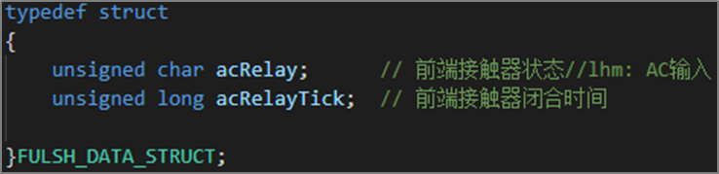

Slide 3
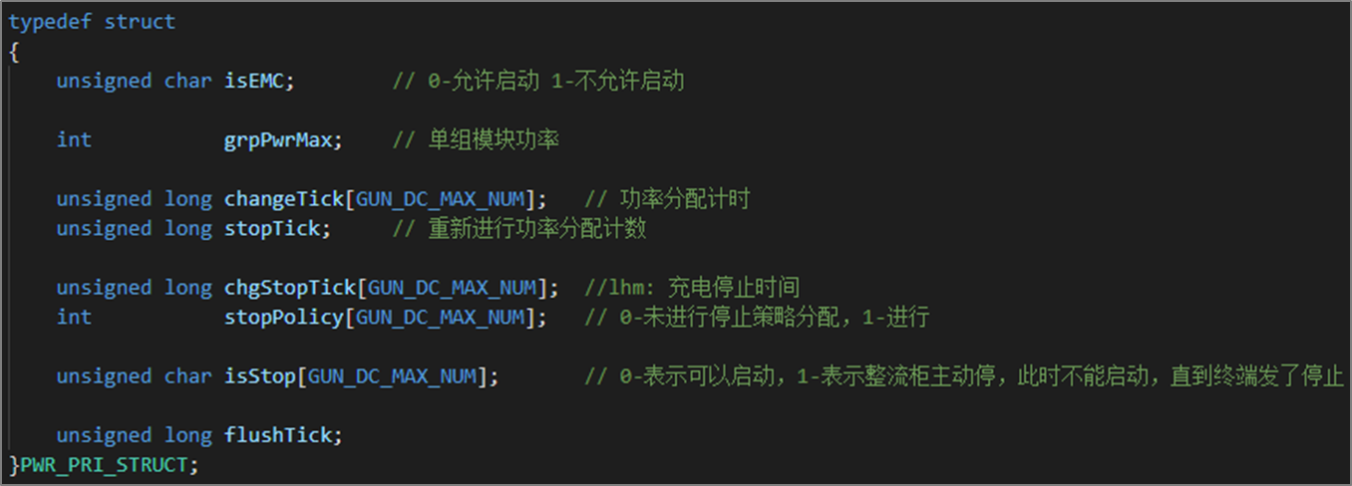

Slide 4
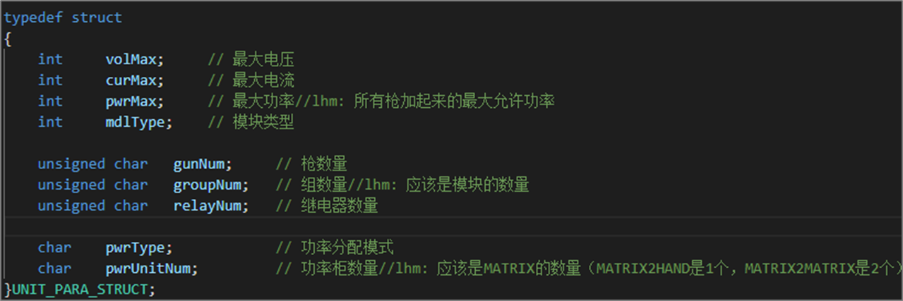

Slide 5
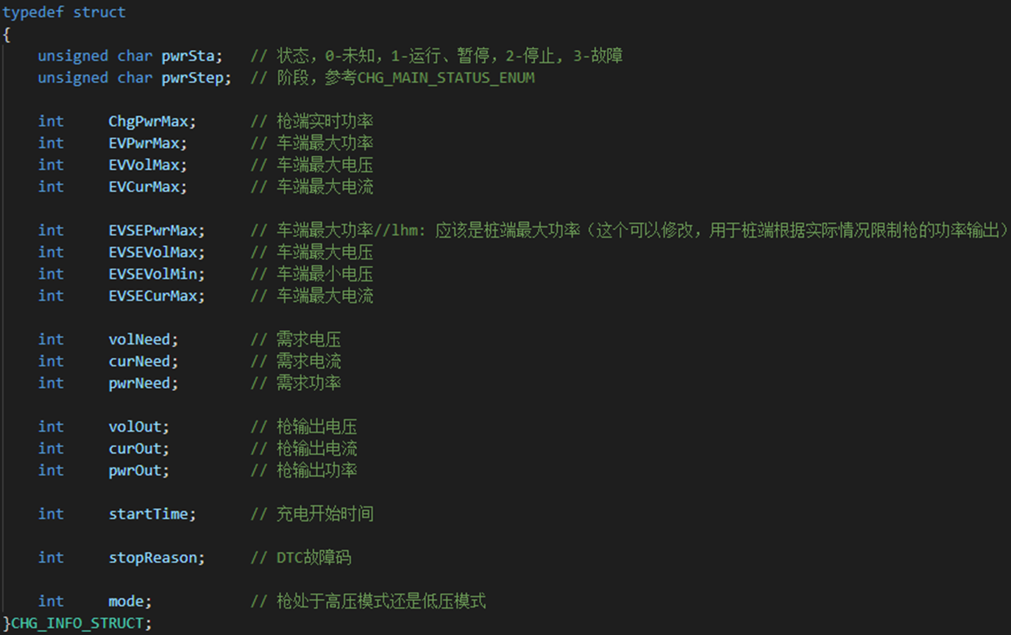

Slide 6
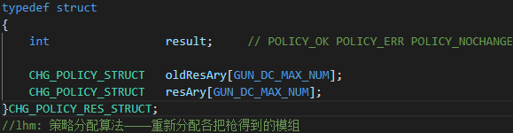

Slide 7
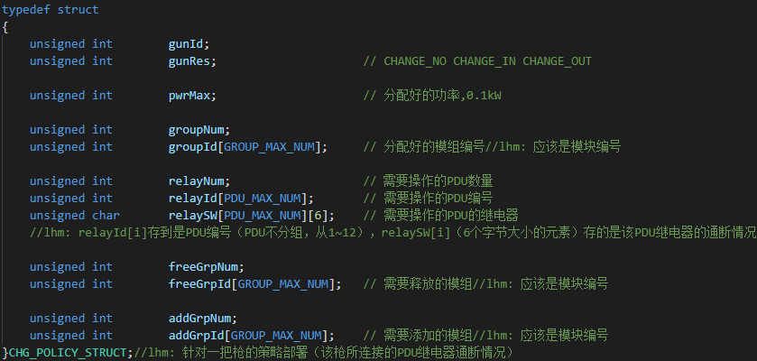

Slide 8
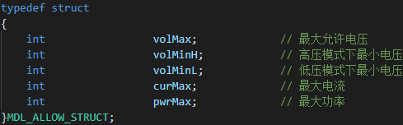

Slide 9
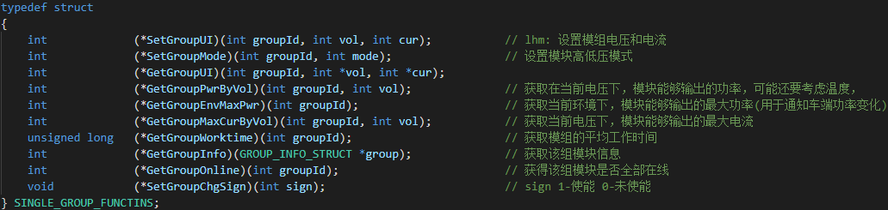

Slide 10
